Slide 1

§4 数字光纤传输系统的总体设计
•
总体规划
•
确定通路组织
系统配置
•
•
选择系统类型
•
计算最大中继距离
•
核算指标是否满足要求

Slide 2
主要内容：
1. 了解电信网的构成，使线路符合
要求
2. 总体设计:符合ITU-T建议和国标
3. 提出系统的性能规范，作为设计
依据
4. 对一个光中继段内的系统进行细
致的分析和周密的设计，并进行
系统预算。

Slide 3
§4.1总体考虑
•
满足未来和当前的需求
用户地理位置
•
•
用户对QoS(Quality of Service )的要求
•
ITU-T的建议和国内相关标准
• 确定容量、拓扑和路由

Slide 4
1.网络拓扑、线路路由选择
骨干网：网格拓扑
城域网：环形拓扑
接入网：星形拓扑、无源树形拓扑

Slide 5
2.网络/系统容量的确定
骨干网：10Gbit/s WDM
城域网：2.5Gbit/s

Slide 6
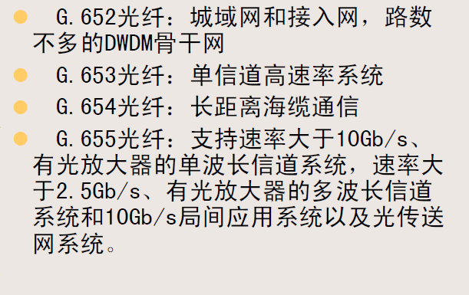
3.光纤/光缆选型

Slide 7

• G.655光纤
G.655A：速率大于2.5Gb/s、有光放大器
的多波长信道系统时，典型的信道间隔
为200GHz ；
G.655B：信道间隔为100GHz或更小，支
持10Gb/s系统传输距离达400公里 ；
G.655C：支持传输距离大于400公里、传
输速率10Gb/s的系统和40Gb/s系统 。

Slide 8
4.选择适合的设备，核实设备的性能指标
发送
接收
中继
分插复用
交叉连接

Slide 9

5.光传输设计
• 损耗限制系统—功率预算
• 色散限制系统—色散预算

Slide 10
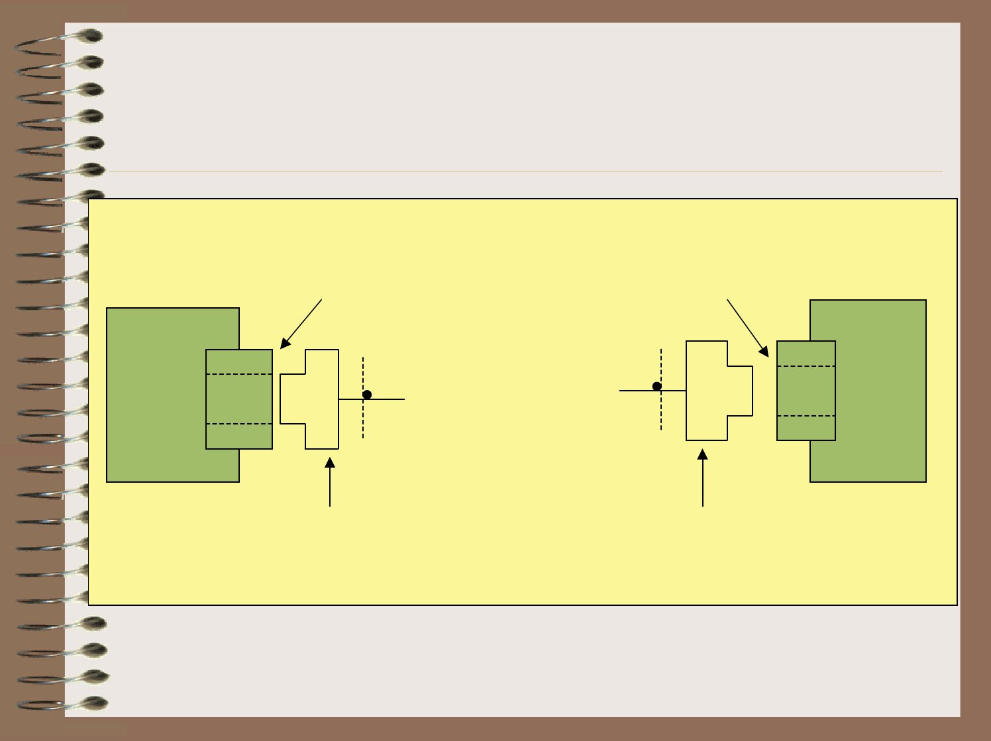
光 接 口
发送机
插座
S
CTX
插头
接收机
插座
R
CRX
插头
光 通 道

Slide 11
§4.2再生段的设计
步骤：
a.设计方案
b.系统预算

Slide 12
• 损耗限制系统—功率预算
• 色散限制系统—色散预算

Slide 13
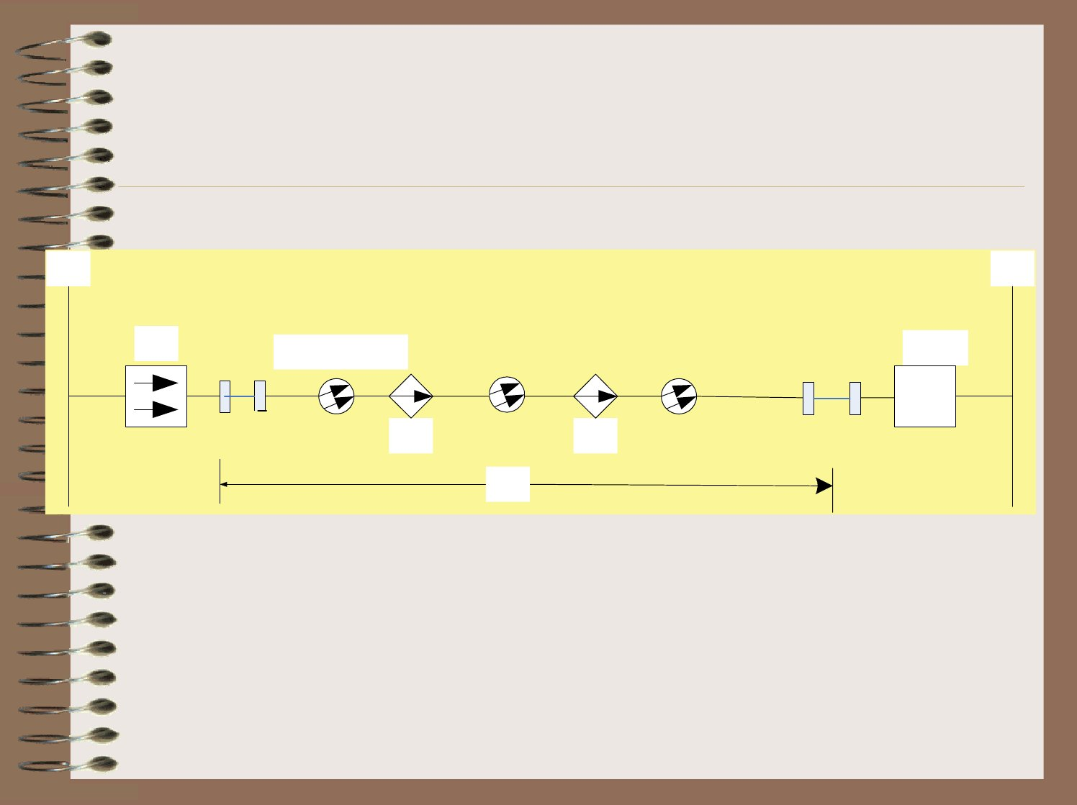
T
R
TX
PT
S
光纤/光缆
光纤活动
连接器
PR
R
RX
熔接接头
CTX
N
N
CRX
L
光再生段组成

Slide 14
• 三种光传输设计方法：
最坏值设计法
联合设计法
统计设计法

Slide 15
a.最坏值设计方法
（1） 光通道所有光参数都按系统寿命终了前，系统富
余度都用完，且处于允许工作温度范围内任何点取值，
即全部取最坏值。
（2）在最坏情况下仍能保证100%系统指标，不存在先
期失效问题，当系统终了时，富余度用完，系统的可靠
性高。
（3）最坏值设计法的缺点是系统总成本高。

Slide 16
b.联合设计方法
建设单位可以与设备提供商协商确定
一套特殊的增强型的光通道参数 。

Slide 17
C.统计设计方法
•统计设计方法
光通道参数全部取统计值 。
•半统计设计法
光通道参数部分取统计值、部分取最坏值。

Slide 18
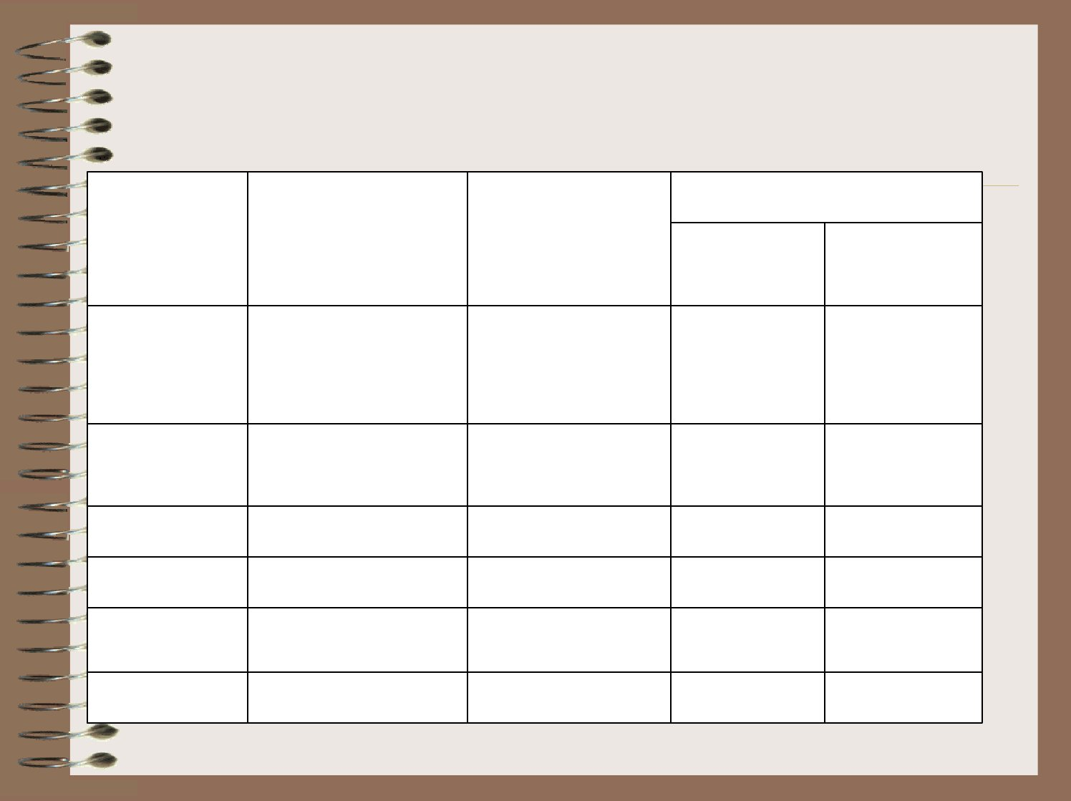
设计方法比较表
统计设计法
项目
最坏值设计法
联合设计法
半统计设
统计设计
计法
法
光接口横
向兼容 满足
不保证
不保证
不保证
性
标准规范
性
可靠性
复杂性
资源利用
经济性
最好
100％
最简单
最差
最差
最差
100％
居中
较好
较差
居中
较高
较复杂
居中
较好
较好
最差
最复杂
最好
最好

Slide 19
1.设计方案
T
R
TX
PT
S
光纤/光缆
光纤活动
连接器
PR
R
RX
熔接接头
CTX
N
N
CRX
L
光再生段组成

Slide 20
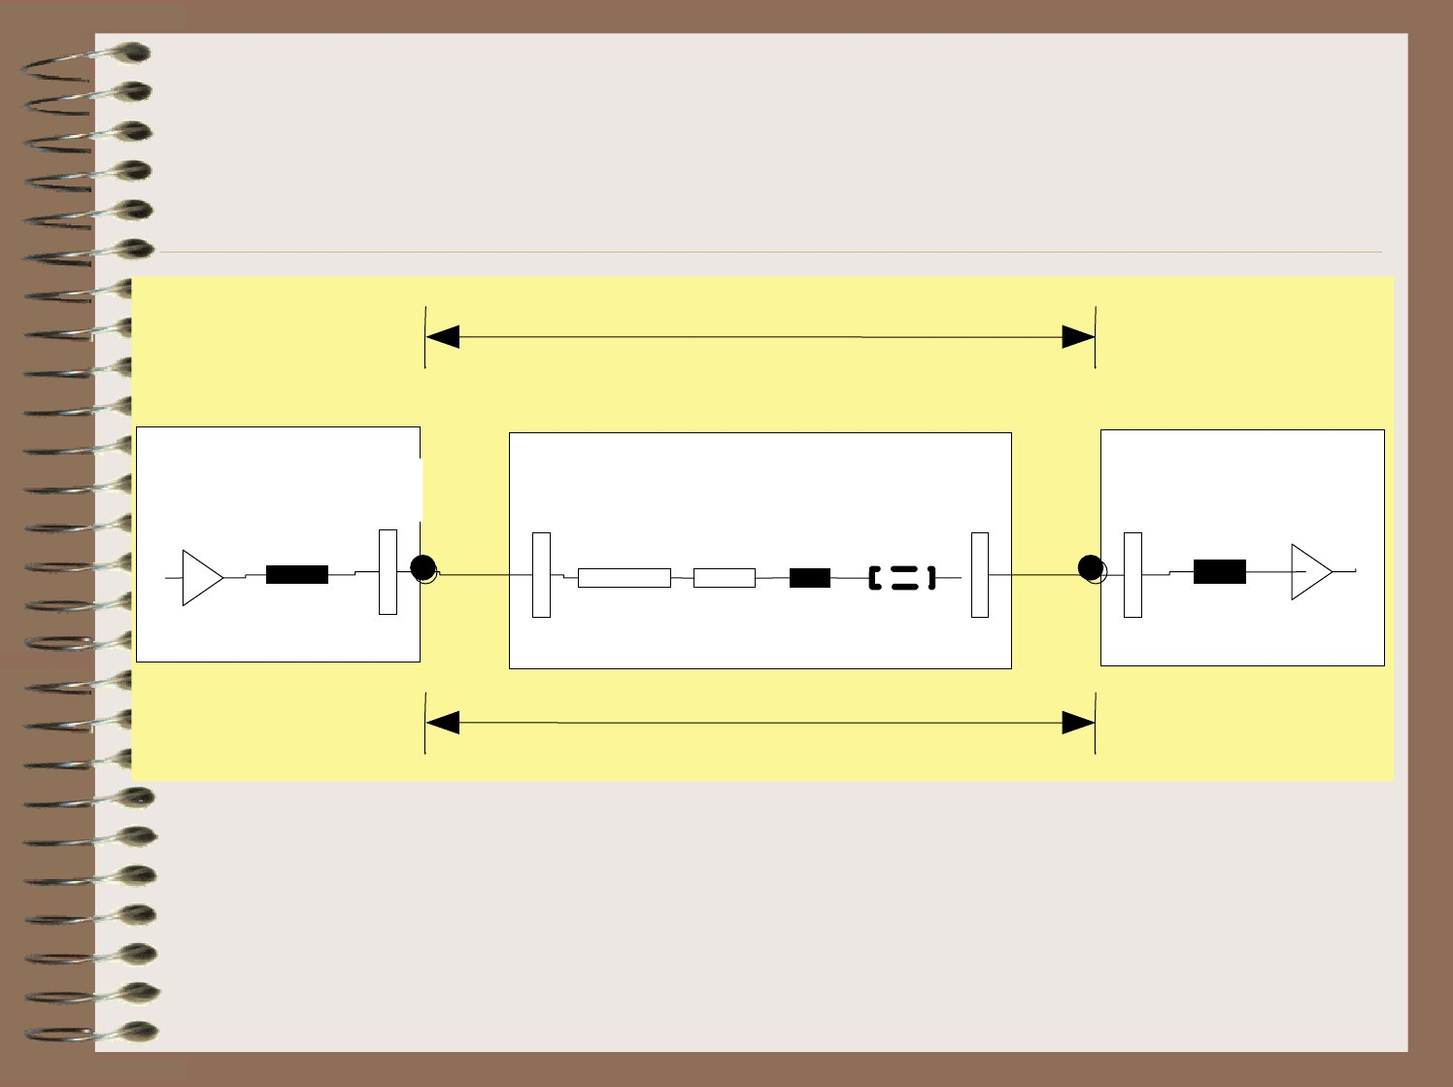
L
光发送机
光通道
接收机
光源 MeT C PT
S
Ps
PR C MeR 光检测器
R
Pr
T Tx
Ac AfL AsL/Lf
McL Pp Ac
RX
PSR
S-R之间的光通道的损耗组成

Slide 21
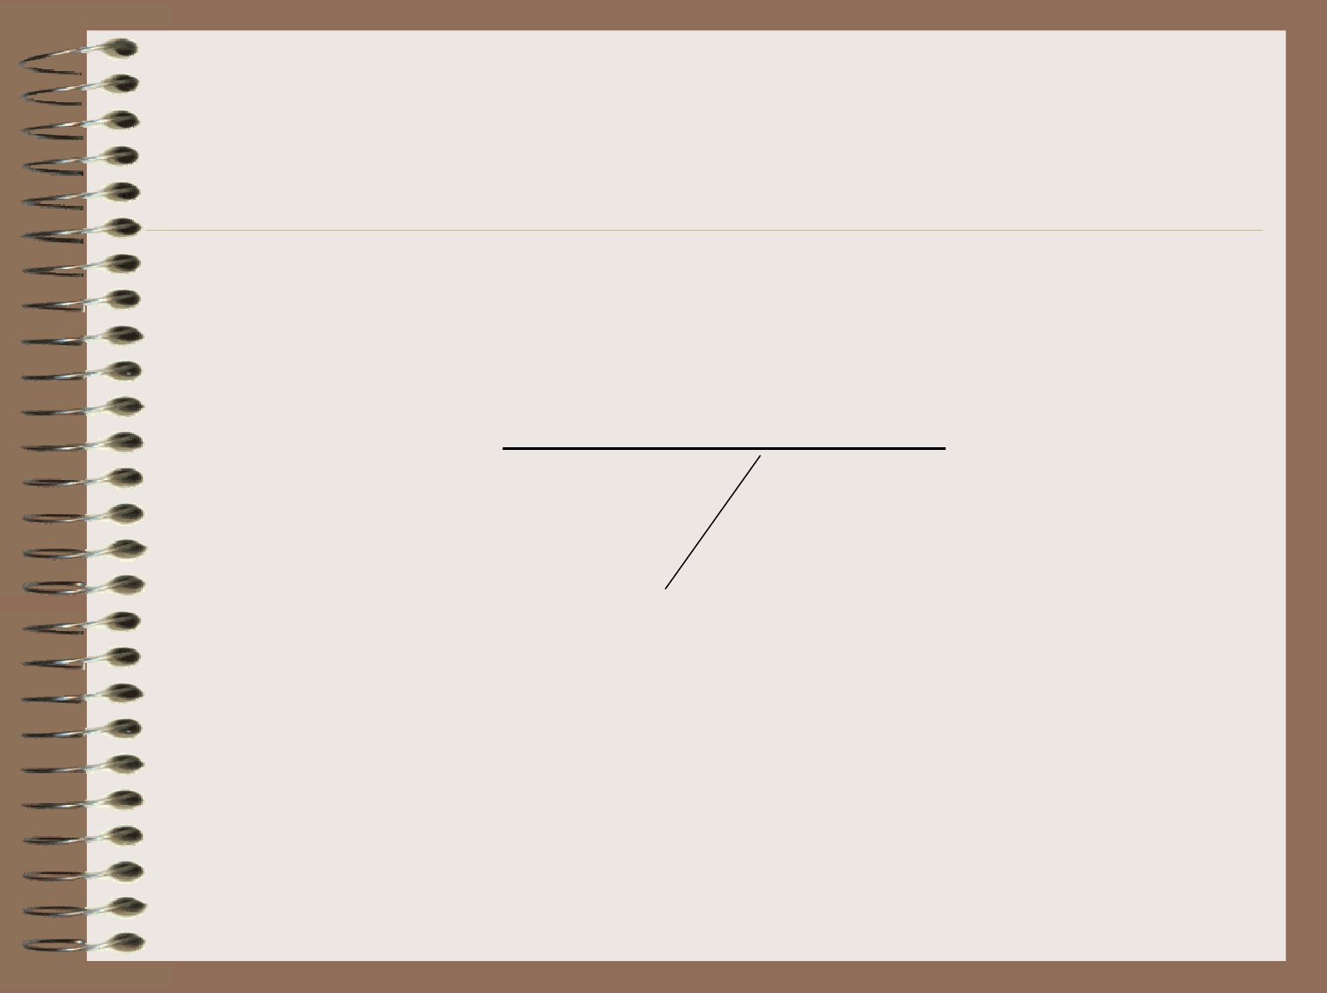
（1）损耗限制系统
PT −PR − 2 Ac − Pp
Af + + M c
Lmax
=
As
L f
n −1
As = ∑ asi /(n − 1)
i =1
n
Af = ∑a fi / n
i =1

Slide 22

•
PT为发送光功率(dBm)；
PR为接收灵敏度(dBm)；
•
•
AC为活动连接器损耗(dB)；
•
PP为光通道功率代价(dB)，由反射功率代价Pt
和色散功率代价Pd组成。
Af为再生段平均光缆损耗系数(dB／km)， fi是单
•
a
盘光缆的损耗系数(dB/km)；
•
n是再生段内光缆的盘数；
•
As为再生段平均接头损耗(dB)，一般最坏值取
值为0.1dB， si 是单个光纤接头的损耗(dB)，Lf
a
是单盘光缆的长度(km)，一般取值2km；
•
Mc是每公里的光缆富裕度（dB/km）。

Slide 23
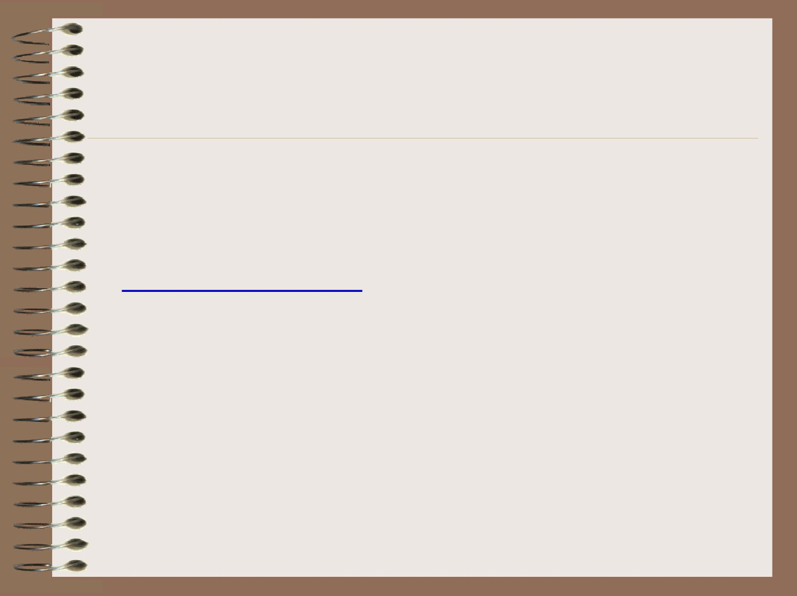
• 光通道代价：由于脉冲在光纤中传
输过程中波形的失真导致的接收机
灵敏度的明显下降。

Slide 24
光缆线路富余度Mc包括：
（1）将来光缆线路配置的修改，例如附加的光纤接
头、光缆长度的增加等，一般长途通信按0.05~0.1
dB/km考虑。
（2）由于环境因素造成的光缆性能变化，例如低温
引起的光缆衰减的增加。直埋方式可按0.05 dB/km
考虑，架空方式随具体环境和光缆设计而异。
（3）S—R点之间光缆线路所包含的活动连接器和其
它无源光器件的性能恶化。
设备富裕度Me ： 为设备受环境变化和器件老
化引起性能变化而预留的量

Slide 25

对于最坏值设计的最大传输距离 ：
L = (PTm − PRm − 2 ACm − PPm ) /(a fm + aSm / Lf + MC )
l
下标“m”的参数皆为相应参数的最坏值

Slide 26

如光缆富裕度按整个段总量留取
L = (PTm −PRm − 2 ACm −PPm − MC ) /(a fm + aSm / Lf )
l

Slide 27
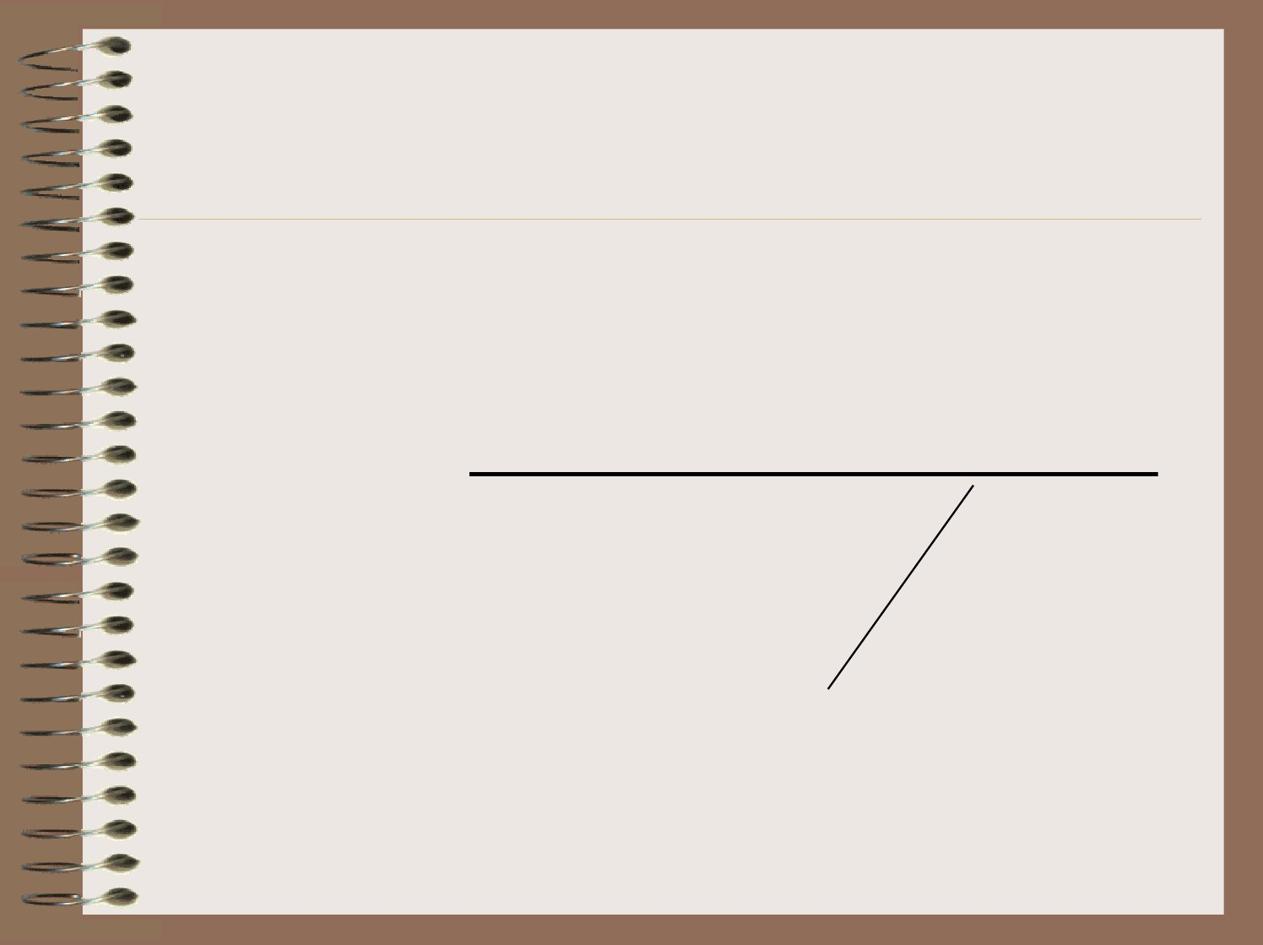
最小中继距离
PT − PR − 2 Ac − Dr
Af +
=
Lmin
As
L f

Slide 28
中继段长度：
Lmin ≤ L ≤ Lmax

Slide 29

（2）色散限制系统
决定色散限制最大传输距离的
因素是在工作波长下的光纤色散系
数和光源光谱特性。

Slide 30

• 最大中继距离估算：
DSR
Dm
=
Lmax d
DSR:S-R点间允许的最大色散值,ps/nm
Dm:工作波长范围内的最大光纤色
散,ps/nm·km

Slide 31
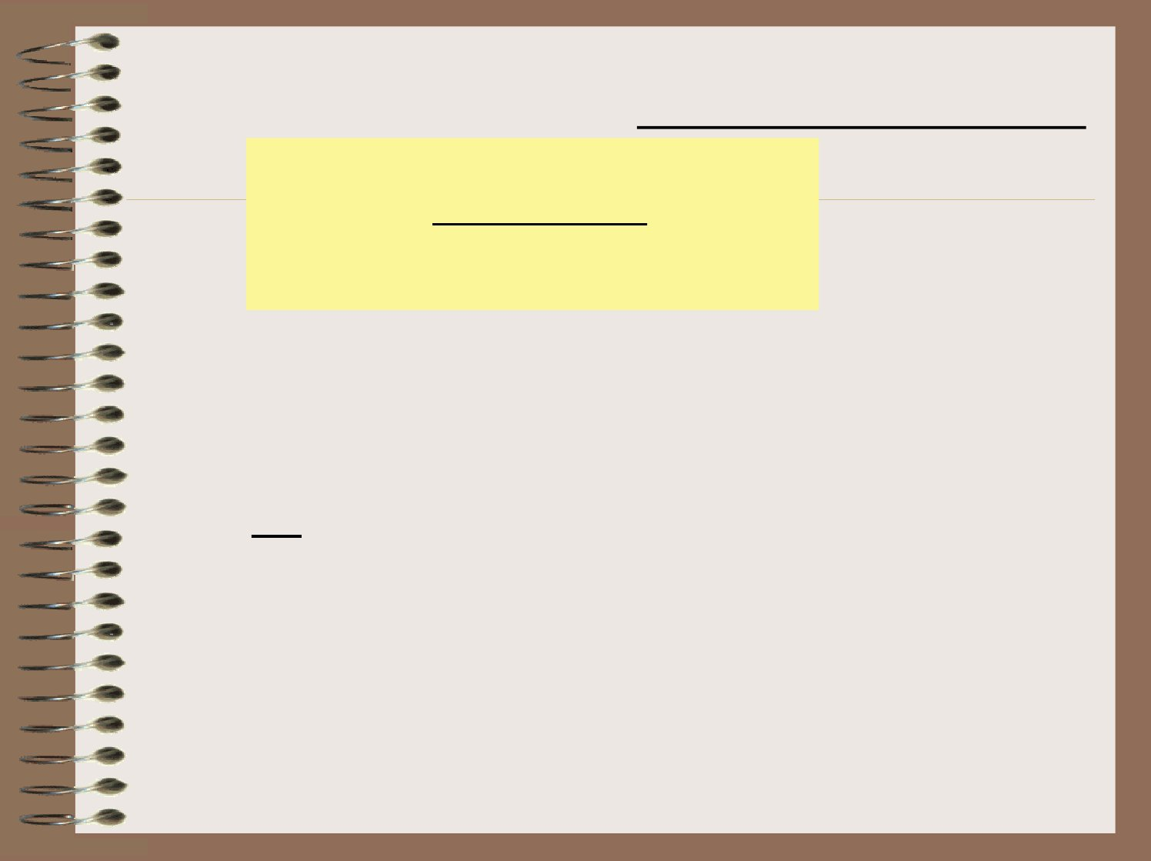
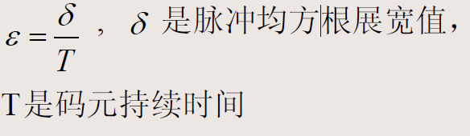
• 最大中继距离－多纵模激光器：
10 ⋅ ε
B .Dm .σ
6
Lmax d =
(km)
B：光纤线路码速率，Mbit/s
σ :光源的谱宽，nm

Slide 32
对于多纵模半导体激光器
（MLM-LD）：ε =0.115

Slide 33

• 采用SLM-LD的光缆系统，在高
速情况下：
71400
αDm λ B
Lmax d =
(km)
2
2
λ: 工作波长，nm
α：chirp系数
B：线路码速率，Tbit/s

Slide 34
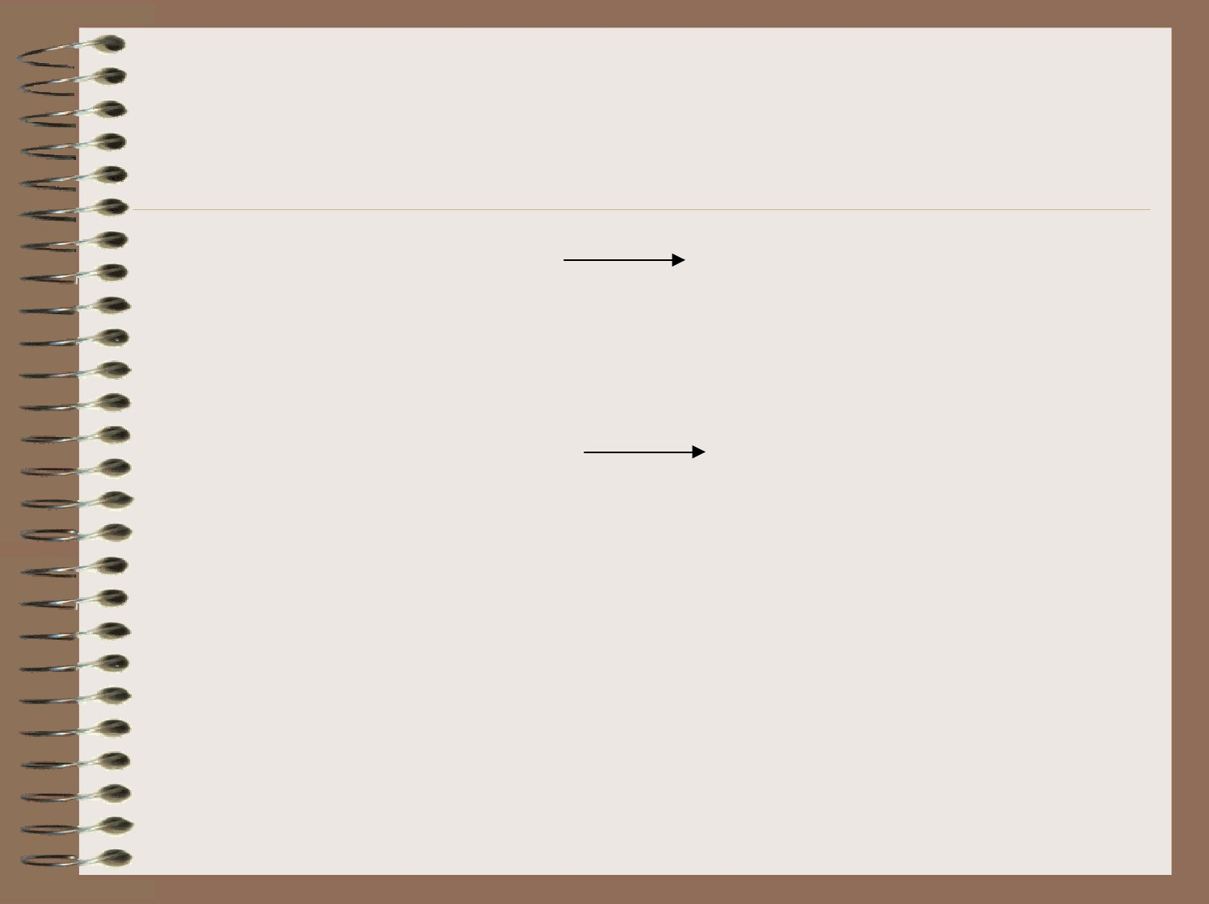
2.系统预算
若 Lmax < Lmax d
损耗限制系统
最大中继距离 Lmax
若 Lmax > Lmax d
色散限制系统
最大中继距离 Lmax d
实际中继距离为：
Lmin ≤ L ≤ ( Lmax , Lmax d中较小的)

Slide 35
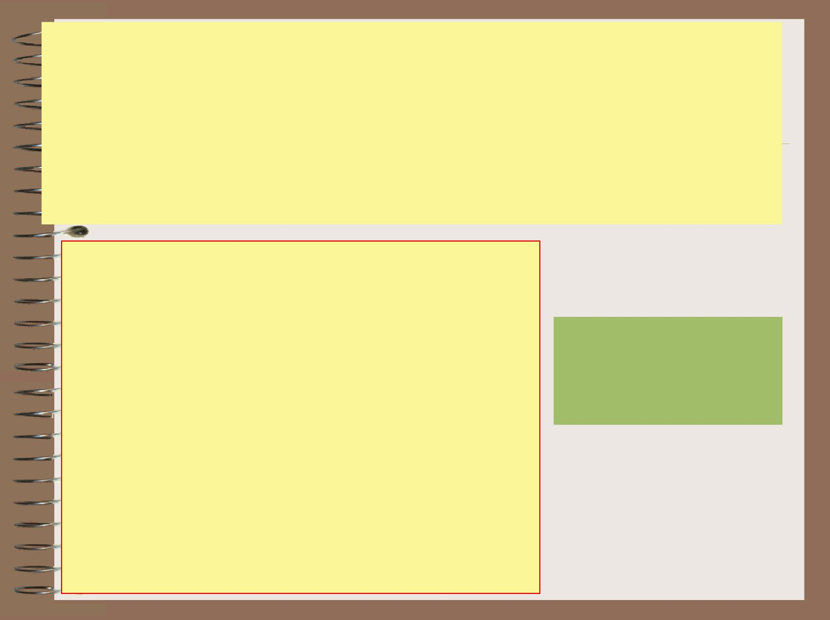
某光纤传输系统的应用场合为长距离局间通信（目
标距离40－80km），使用已敷设的G.652光缆，工
作波长为1550 nm，系统投入使用后2－3年容量需
求为2.5Gb/s。根据上述需求可选择采用L-16-2光
接口，该光接口及相关各项参数如下：
最小发送光功率 PT ： -2dBm
最差接收灵敏度 PR ： -28dBm
动态范围
Dr：
20dB
进行功率和色散
允许最大色散值 Dmax ：1200ps/nm
预算确定最大无
光纤活动连接损耗 Ac：
光纤/光缆平均衰耗 Af：
再生传输距离。
0.2dB
0.23dB/km
光纤/光缆色散系数 D：17ps/nm*km
熔接接头平均损耗 As/Lf ： 0.04dB/km
光缆线路富裕度 Mc ： 0.05dB/km

Slide 36
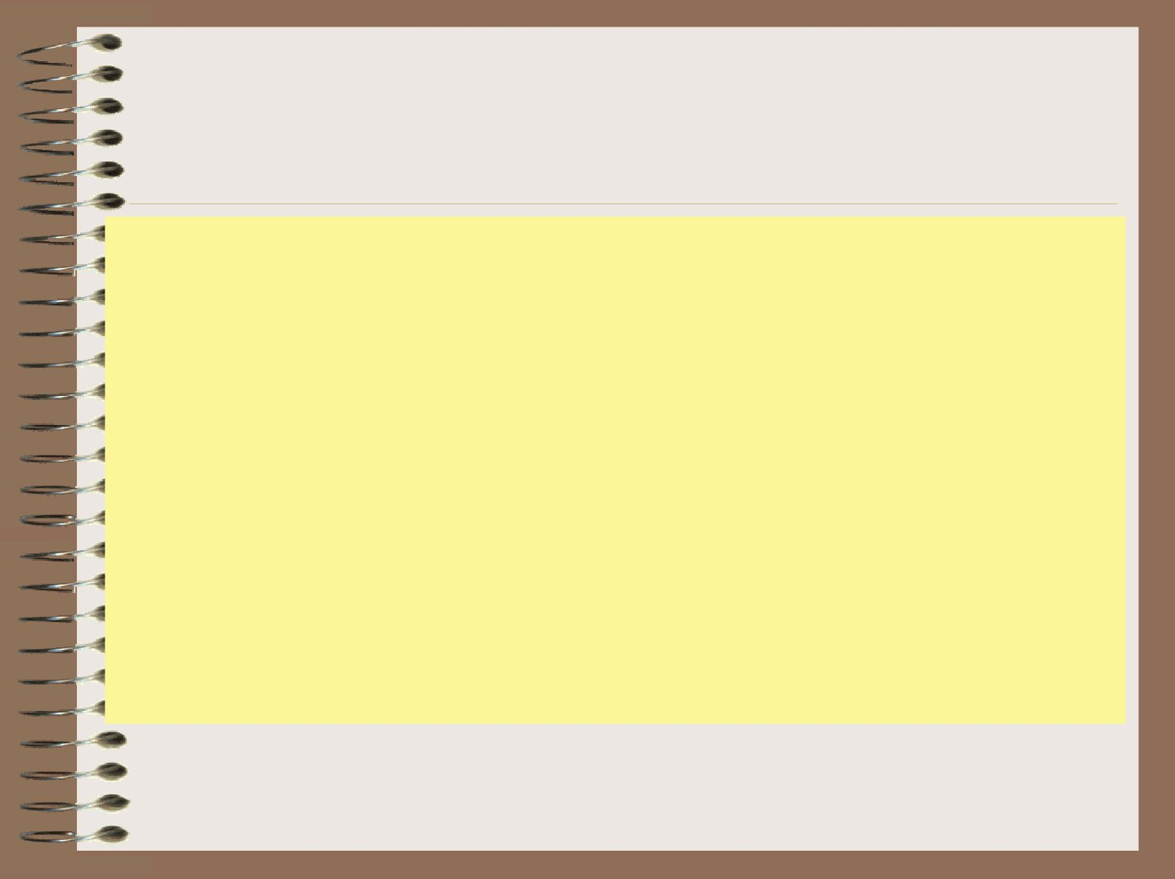
某STM-4光再生段，光接口各部分的参数如下：
1.光源为MLM激光器，发送功率（最坏值）为
－3dBm，光谱均方根宽度为2nm；2.光缆衰减
系数为0.33dB/km,光纤活动连接器损耗为0.2dB/
个，光纤熔接接头损耗为0.1dB/个，光缆每盘
长度为2km，光纤在工作波长范围内最大色度
色散系数为2.2ps/km.nm；3.光接收机灵敏度
（最坏值）为－30dBm。若光缆富裕度取
0.05dB/km, 请确定该再生段的最长传输距离。

